Slide 1
GAKUENとは・・・
第６回Fit＆Gap
日本システム技術（株）
JAST

Slide 2
各種判定について
GAKUENでの判定は以下の6機能があります。
「見込判定」･･･履修中の科目を修得したものとみなし、判定を行います。
卒業見込判定
卒業見込条件設定
各学年、各学期毎に卒業に
必要な条件を設定します。
・・・・・・
コピー
卒業判定
卒業条件設定
最上位学年時に卒業に
必要な条件を設定します。
・・・・・・
単位の判定以外に
指定期間在学したかのチェックも行います。
進級見込判定
進級条件設定
各学年毎に進級に
必要な条件を設定します。
進級判定
・・・
1年間在学したかの
チェックは行えません。
資格取得見込判定
資格取得条件設定
管理する各資格毎に、
取得に必要な条件を
設定します。
資格取得判定
・・・
卒業判定結果と資格取得
判定結果はリンクします。

Slide 3
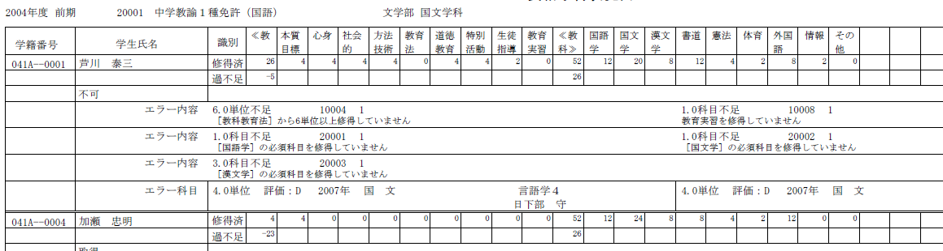
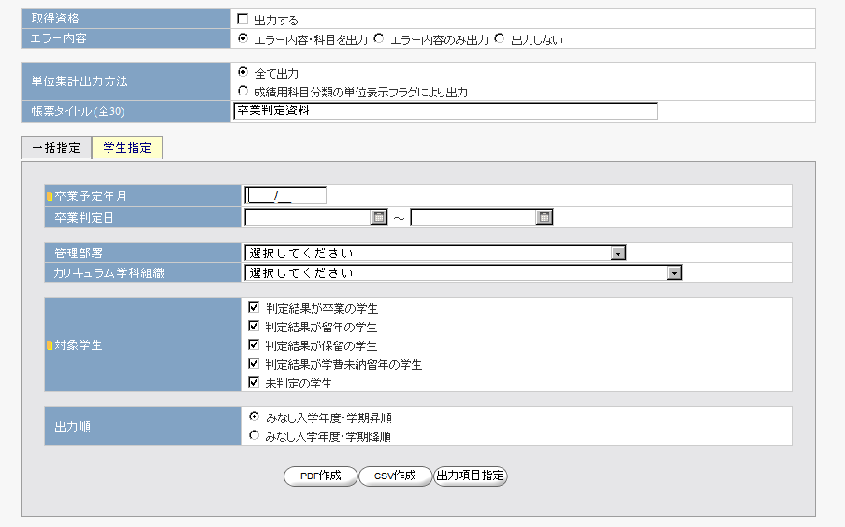
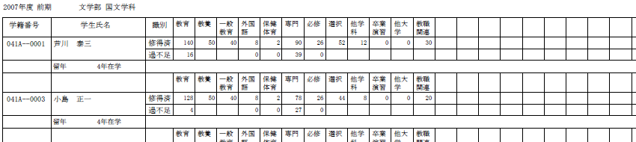
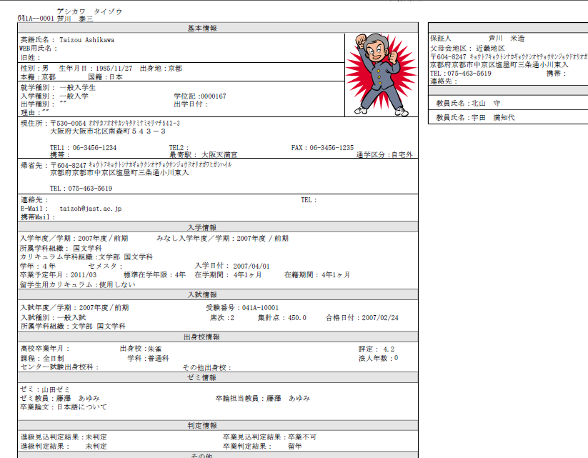
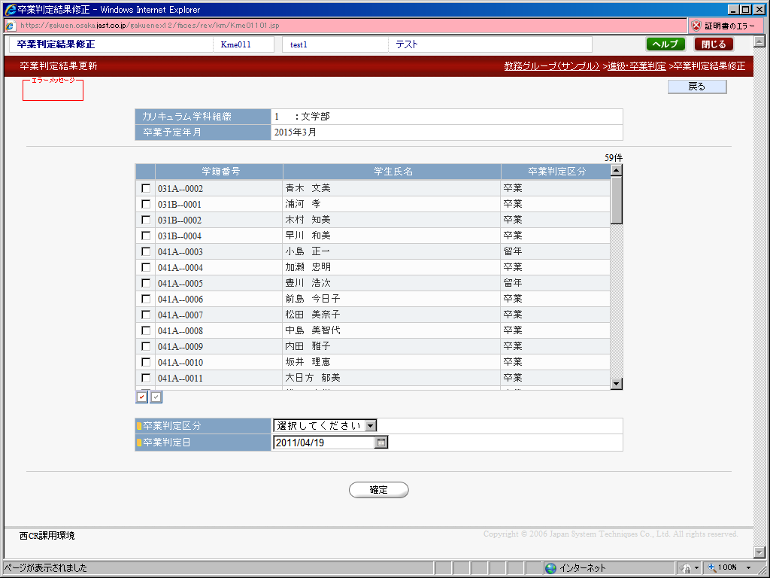
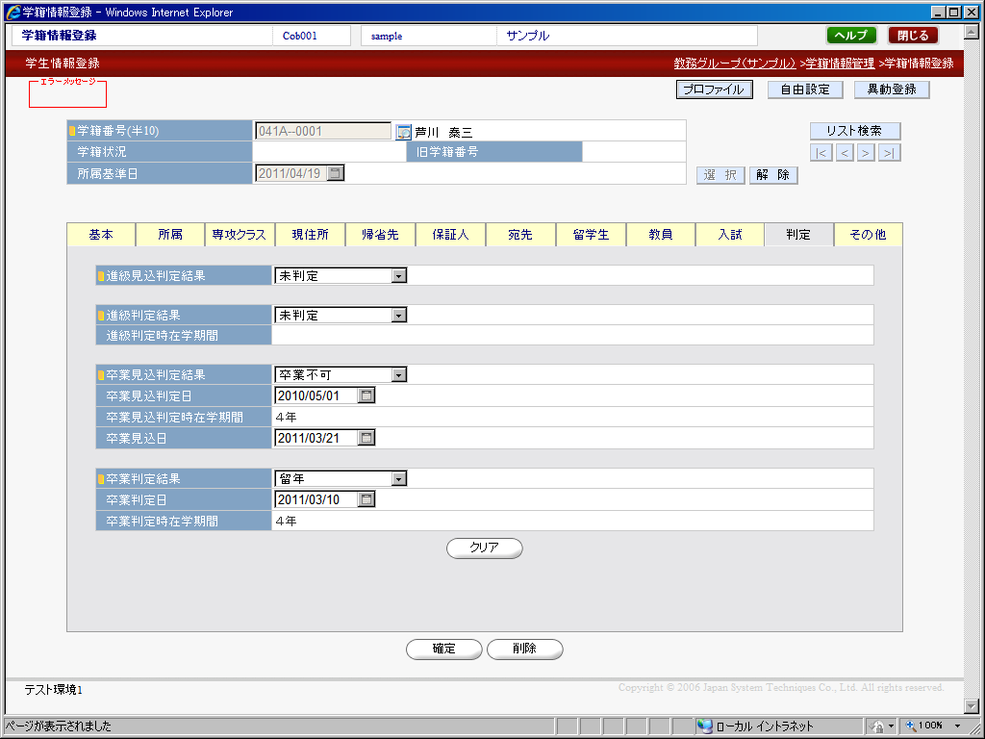
判定結果について
判定結果は個別にデータとして保持します。判定結果は個別に確認すること、
一覧で確認することが可能です。
結果エラー情報も表示
判定資料
不合格科目を
出力するかどうかも
選択可能。
結果のみ表示
個別に画面で確認する場合
個別に確認する場合
CSVで出力することも可能です。

Slide 4
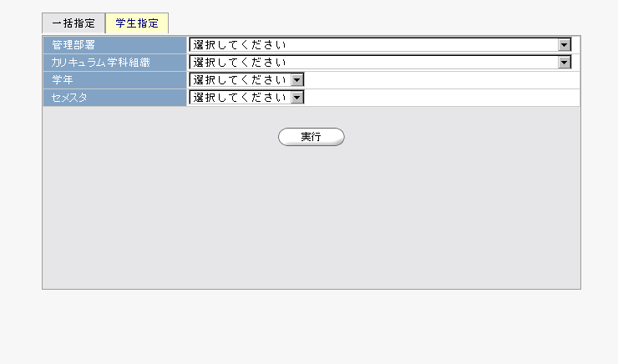
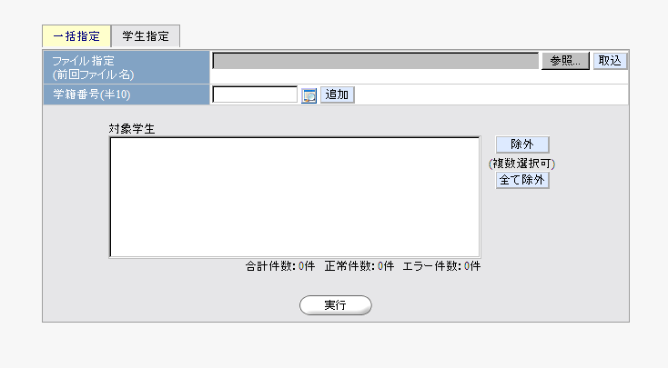
再判定について
判定処理は、対象者全てを判定しますが、判定後に判定結果を変更する事は可能です。
ただし、判定結果を修正後に再判定を実施した場合、個別変更の結果に関わらず、再判定します。
判定処理
判定結果を
個別に修正
判定結果修正
再判定
判定結果の
上書き
学籍情報登録
判定処理
又は、個別の判定結果修正は、
再判定後に変更するように
してください。
再度判定処理を実施するときは、
学籍番号指定の個別実行を
してください。

Slide 5
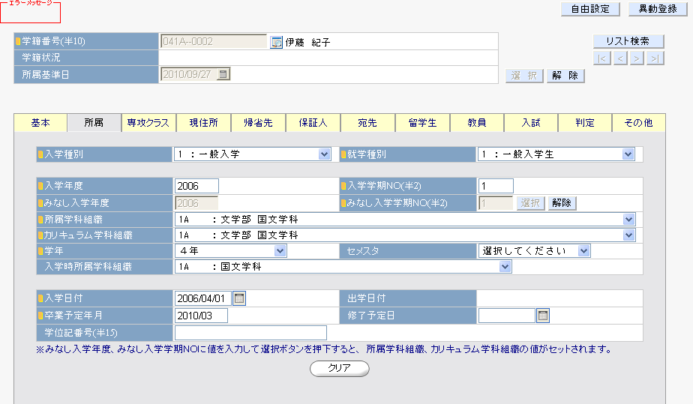
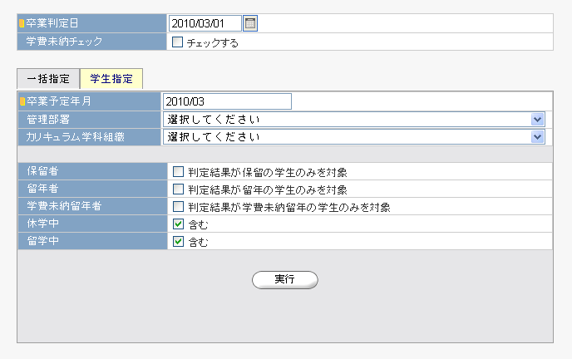
卒業予定年月について
GAKUENでは、「学年」ではなく、「卒業予定年月」という項目で、卒業判定対象者を判断します。
卒業予定年月は
期末処理実行時に
自動的に更新可能です
↓
（例）2016年3月卒業予定
↓
留年
↓
2017年3月卒業予定
※半年延長するか、
1年延長するかは
設定可能です。
学籍情報登録
入学時に入学年度+4年で自動的に設定
例：2012年4月入学生⇒2016年3月卒業予定
卒業判定
卒業見込判定
ここで指定した卒業予定年月の学生を対象として、卒業判定を実施します。これにより、飛び級など学年に影響なく卒業判定が可能となります。
卒業予定年月を誤って登録していると、卒業判定の対象となってしまうケースや、逆に、対象にならないケースが発生します。

